Slide 1
Perturbacje
Mechanika Nieba
2017/2018
Notes:
Notatka kontrolna

Slide 2
Perturbacje
Plan prezentacji:
Wiadomości ogólne
Rys historyczny
Perturbacja ogólna
Przypadki szczególne perturbacji
Orbity periodyczne
Budowa orbity periodycznej
Kierunki rozwoju badań
Zadanie
Notes:
Notatka kontrolna

Slide 3
Perturbacje
Co to jest perturbacja?
zakłócenie zgodnego z prawami Keplera ruchu ciał niebieskich, spowodowane głównie obecnością innych ciał, ale także oporem ośrodka oraz spłaszczeniem ciała centralnego.
Mechanika nieba wprowadza do równania ruchu masy poruszającej się w potencjale grawitacyjnym dodatkowy wyraz zawierający pochodną funkcji perturbacyjnej. Funkcja ta uwzględnia oddziaływania grawitacyjne od trzeciej masy.

Slide 4
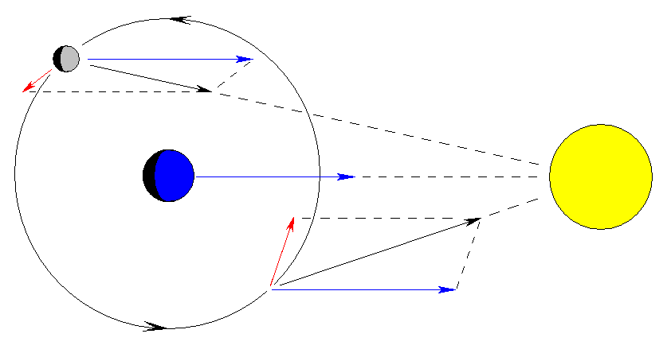
Perturbacje
Co to jest perturbacja?

Slide 5
Perturbacje
Początki problemu perturbacji
Badanie perturbacji rozpoczęło się od pierwszych prób przewidywania ruchów planet na niebie. W czasach starożytnych przyczyny były tajemnicą. Newton, w momencie, gdy formułował swoje prawa ruchu i grawitacji, zastosował je do pierwszej analizy perturbacji, uznając złożone trudności ich obliczania. Wielu wielkich matematyków od tego czasu zwróciło uwagę na różne związane z tym problemy; w ciągu XVIII i XIX wieku istniało zapotrzebowanie na dokładne tablice położenia Księżyca i planet dla żeglugi morskiej.

Slide 6
Perturbacje
Skomplikowane ruchy perturbacji grawitacyjnych można rozbić. Hipotetyczny ruch ciała pod wpływem grawitacji tylko jednego innego ciała jest zwykle sekcją stożkową i można ją łatwo opisać za pomocą metod geometrii. Nazywa się to problemem dwóch ciał lub niezakłóconą orbitą keplerowską. Różnice między tym a faktycznym ruchem ciała są perturbacjami spowodowanymi dodatkowymi efektami grawitacyjnymi pozostałego ciała lub kilku ciał. Jeśli istnieje tylko jedno znaczące ciało, wówczas zaburzony ruch jest problemem trzech ciał; jeśli istnieje wiele innych ciał, jest to problem n-ciał. Ogólne rozwiązanie analityczne (matematyczne wyrażenie do przewidywania pozycji i ruchów w jakimkolwiek przyszłym czasie) istnieje dla problemu dwóch ciał; gdy więcej niż dwa ciała są uważane za rozwiązania analityczne istnieją tylko w szczególnych przypadkach. Nawet problem dwóch ciał staje się nierozwiązywalny, jeśli jedno z ciał ma nieregularny kształt.
Jak się zabrać za rozwiązanie zagadnienia perturbacji?

Slide 7
Analiza matematyczna – perturbacja ogólna
Pierwsze podejście
Ogólne perturbacje wykorzystują fakt, że w wielu problemach z mechaniki niebia orbita dwóch ciał zmienia się raczej powoli ze względu na perturbacje; orbita dwóch ciał jest dobrym pierwszym przybliżeniem. Ogólne perturbacje mają zastosowanie tylko wtedy, gdy siły zakłócające są mniej więcej o jeden rząd wielkości mniejsze niż siła grawitacji ciała pierwotnego. Ma to zazwyczaj miejsce w układzie Słonecznym. Jowisz, drugie co do wielkości ciało, ma masę około 1/1 000 Słońca.

Slide 8
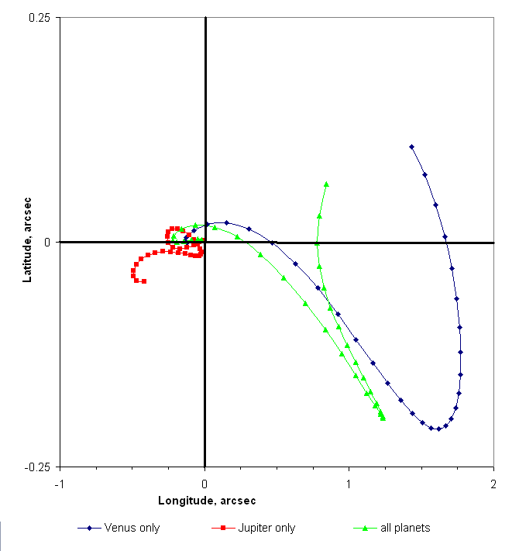
Analiza matematyczna – perturbacja ogólna Przykład Merkurego
Długość i szerokość geograficzna orbity Merkurego, zakłócana przez Wenus, Jowisza i wszystkie planety Układu Słonecznego, w odstępach 2,5-dniowych. Merkury pozostałaby umiejscowiony centralnie, gdyby nie było żadnych zaburzeń.

Slide 9
Analiza matematyczna – perturbacja „specjalna”
W metodach specjalnych perturbacji, zestaw danych liczbowych, reprezentujących wartości dla pozycji, prędkości i sił przyspieszenia dla interesujących nas obiektów, stanowi podstawę numerycznej integracji różniczkowych równań ruchu. W efekcie pozycje i prędkości są bezpośrednio zaburzone i nie podejmuje się żadnych prób obliczenia krzywych orbit lub elementów orbit. Szczególne perturbacje można zastosować do każdego problemu w mechanice niebia, ponieważ nie jest on ograniczony do przypadków, w których siły zakłócające są niewielkie. Po zastosowaniu tylko do komet i mniejszych planet, specjalne metody perturbacji są obecnie podstawą najdokładniejszych generowanych maszynowo efemeryd planetarnych wielkich astronomicznych almanachów. Specjalne perturbacje są również wykorzystywane do modelowania orbity w analizie komputerowej
Co to takiego?

Slide 10

Analiza matematyczna – perturbacja „specjalna”
Formuła Cowella (nazwana tak na cześć Philipa H. Cowella, który wraz z A.C.D. Cromellinem użyła podobnej metody przewidywania powrotu komety Halleya) jest prawdopodobnie najprostszą ze specjalnych metod perturbacji. W systemie n wzajemnie oddziaływujących ciał, ta metoda matematycznie rozwiązuje dla sił newtonowskich na ciele i, sumując poszczególne interakcje z innych ciał j:
Formuła Cowell’a

Slide 11
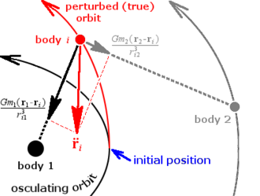
Analiza matematyczna – perturbacja „specjalna”
Formuła Cowell’a
Siły ze wszystkich niepokojących ciał (czarny i szary) są sumowane, tworząc całkowitą siłę na ciele i (czerwony), i jest to liczbowo zintegrowane zaczynając od pozycji początkowej (epoch osculation).

Slide 12

Analiza matematyczna – perturbacja „specjalna”
Metoda Enckego rozpoczyna się od orbity oscylacyjnej jako orbity odniesienia i następnie integruje numerycznie w celu rozwiązania odejścia od orbity odniesienia w funkcji czasu. Zaletą rozwiązania jest to, że perturbacje są na ogół niewielkie, więc integracja może przebiegać w większych krokach (z wynikającymi z tego mniejszymi błędami), oraz metoda ta jest znacznie mniej podatna na ekstremalne zakłócenia. Jego wadą jest złożoność; nie można go używać w nieskończoność nie aktualizując orbity kroczącej i kontynuując stamtąd proces, zwany rektyfikacją. Metoda Enckego jest podobna do ogólnej metody perturbacji wariacji elementów, z wyjątkiem tego, że rektyfikacja odbywa się w dyskretnych odstępach, a nie w sposób ciągły.
Formuła Encke’go

Slide 13
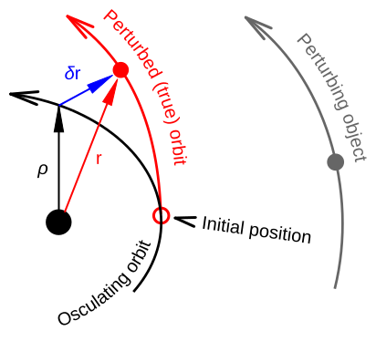
Analiza matematyczna – perturbacja „specjalna”
Formuła Encke’go
Znacznie przesadzone tutaj mała różnica δr (niebieski) pomiędzy orbitującą, a niezakłóconą orbitą (czarny) i zaburzoną orbitą (czerwony), jest liczbowo zintegrowana, począwszy od początkowego położenia (epoch osculation).

Slide 14
Perturbacje – orbity periodyczne
O co chodzi?
W Układzie Słonecznym wiele zaburzeń jednej planety przez drugą jest okresowe, składających się z małych impulsów za każdym razem, gdy planeta mija inną na swojej orbicie. To powoduje, że ciała podążają za ruchami okresowymi lub quasi-okresowymi - takimi jak Księżyc na mocno poruszonej orbicie, która jest przedmiotem teorii księżycowej. Ten okresowy charakter doprowadził do odkrycia Neptuna w 1846 roku w wyniku zaburzeń orbity Urana.

Slide 15
Perturbacje – orbity periodyczne
Trwające wzajemne perturbacje planet powodują długoterminowe quasi-okresowe zmiany ich elementów orbitalnych, najbardziej widoczne, gdy okresy orbity dwóch planet są prawie zsynchronizowane. Na przykład pięć orbit Jowisza (59,31 lat) jest prawie równe dwóm orbitom Saturna (58,91 lat). Powoduje to duże perturbacje obu, z okresem 918 lat, czasu potrzebnego na niewielką różnicę w ich pozycjach w połączeniu, aby utworzyć jedno pełne koło, odkryte po raz pierwszy przez Laplace’a. Wenus ma obecnie orbitę z najmniejszą mimośrodowością, tj. Jest najbliżej okrągłą ze wszystkich planetarnych orbit. Za 25 000 lat Ziemia będzie miała bardziej okrągłą (mniej ekscentryczną) orbitę niż Wenus. Wykazano, że długotrwałe okresowe zaburzenia w Układzie Słonecznym mogą stać się chaotyczne w bardzo długich okresach czasu; w pewnych okolicznościach jedna lub więcej planet może przekroczyć orbitę innej, prowadząc do kolizji.
O co chodzi?

Slide 16
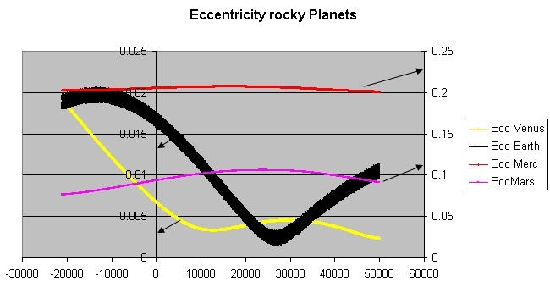
Perturbacje – orbity periodyczne
Gravity Simulator przedstawiający zmienną orbitującą ekscentryczność Merkurego, Wenus, Ziemi i Marsa w ciągu następnych 50 000 lat. Punktem 0 tej działki jest rok 2007.

Slide 17
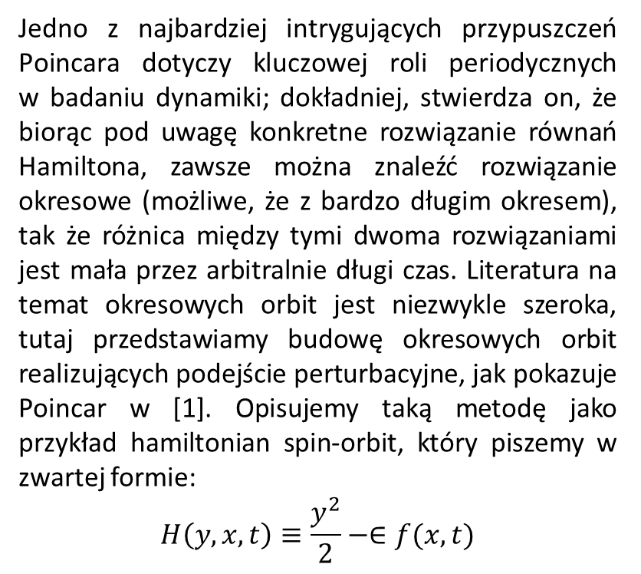
Perturbacje – orbity periodyczne
Jedno z najbardziej intrygujących przypuszczeń Poincara dotyczy kluczowej roli periodycznych orbit w badaniu dynamiki; dokładniej, stwierdza on, że biorąc pod uwagę konkretne rozwiązanie równań Hamiltona, zawsze można znaleźć rozwiązanie okresowe (możliwe, że z bardzo długim okresem), tak że różnica między tymi dwoma rozwiązaniami jest mała przez arbitralnie długi czas. Literatura na temat okresowych orbit jest niezwykle szeroka, tutaj przedstawiamy budowę okresowych orbit realizujących podejście perturbacyjne, jak pokazuje Poincar w [1]. Opisujemy taką metodę jako przykład hamiltonian spin-orbit, który piszemy w zwartej formie:
$$H\left(y,x,t\right)≡\frac{y^{2}}{2}−∈f(x,t)$$
Budowa orbit periodycznych

Slide 18

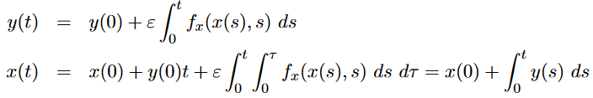
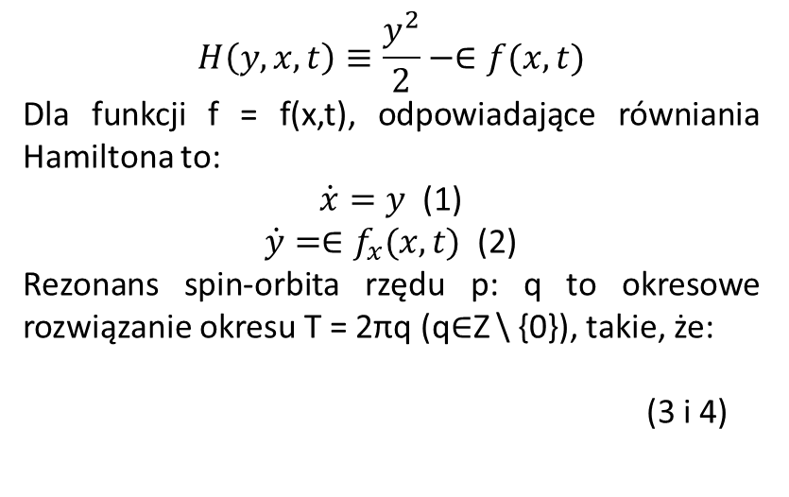
Perturbacje – orbity periodyczne
$$H\left(y,x,t\right)≡\frac{y^{2}}{2}−∈f(x,t)$$
Dla funkcji f = f(x,t), odpowiadające równiania Hamiltona to:
$\dot{x}=y$ (1)
$\dot{y}=∈f_{x}(x,t)$ (2)
Rezonans spin-orbita rzędu p: q to okresowe rozwiązanie okresu T = 2πq (q∈Z \ {0}), takie, że:
(3 i 4)
Budowa orbit periodycznych
Równ. 1 i 2 zapisane w postaci całkowej:

Slide 19
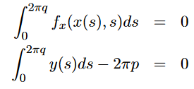


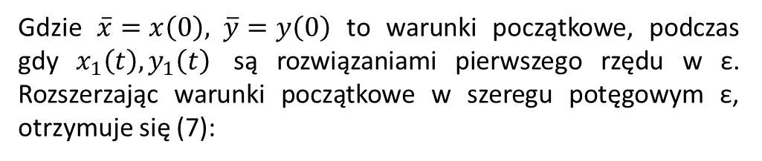
Perturbacje – orbity periodyczne
Następnie powiązanie równań całkowych z zależnościami 3 i 4 (5):
Budowa orbit periodycznych
Rozwiązania powyższych równań w postaci szeregów (6):
Gdzie $\overline{x}=x\left(0\right), \overline{y}=y\left(0\right)$ to warunki początkowe, podczas gdy $x_{1}\left(t\right), y_{1}\left(t\right)$ są rozwiązaniami pierwszego rzędu w ε. Rozszerzając warunki początkowe w szeregu potęgowym ε, otrzymuje się (7):

Slide 20
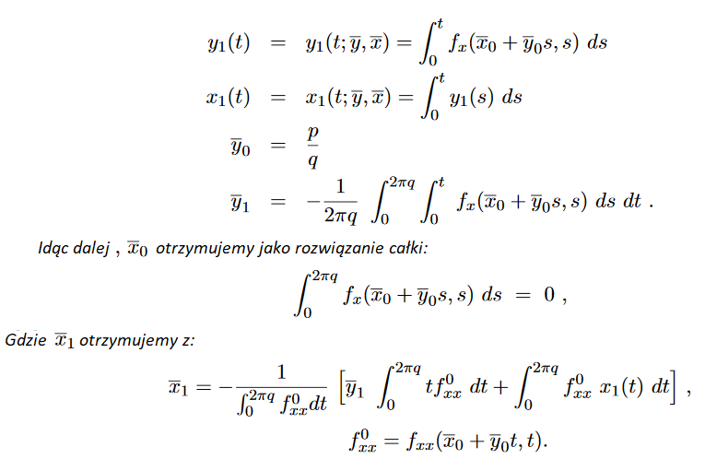
Perturbacje – orbity periodyczne
Podstawienie (6) i (7) w (1 i 2), zrównanie tych samych rzędów w ε i uwzględnienie warunku okresowości (5), można znaleźć następujące wyraźne wyrażenia dla x1 (t), y1 (t), y0, y1:
Budowa orbit periodycznych

Slide 21
Perturbacje
Koniec XX wieku został w znacznym stopniu naznaczony odkryciami astronomicznymi, które zmieniły kształt Układu Słonecznego, a także otoczenie innych gwiazd. W szczególności wykrycie wielu małych ciał poza orbitą Neptuna przesunęło granicę układu słonecznego i zwiększyło liczbę jego populacji. Stwierdzono, że setki obiektów poruszają się w pierścieniu poza Neptunem, tworząc w ten sposób tak zwany pas Kuipera. Jego komponenty wykazują wiele różnych zachowań, takich jak skupiska rezonansowe, regularne orbity, rozproszone trajektorie. Co więcej, daleko poza Układem Słonecznym astronomiczne obserwacje pozasłonecznych systemów planetarnych otworzyły nowe scenariusze z dużą różnorodnością zachowań dynamicznych. W tym kontekście teorie perturbacji klasycznych i rezonansowych głęboko przyczynią się do zapewnienia fundamentalnego wglądu w dynamikę i odegrają ważną rolę w wyjaśnieniu różnych konfiguracji obserwowanych w paśmie Kuipera, jak również w pozasłonecznych układach planetarnych.
Przyszłe cele badania perturbacji

Slide 22
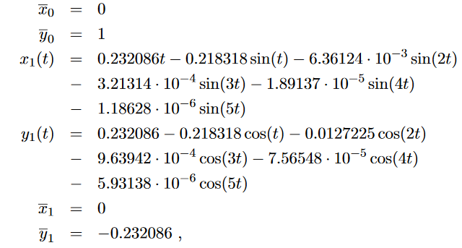
Perturbacje - zadanie
Libracja w długości geograficznej Księżyca
Poprzednie obliczenia okresowego rozwiązania p: q mogą być użyte do oceny libracji w długości geograficznej Księżyca. Dokładniej, ustawienie p = q = 1 uzyskuje:

Slide 23
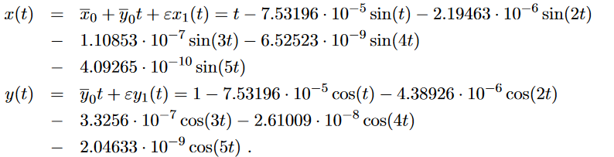
Perturbacje – zadanie c.d
Libracja w długości geograficznej Księżyca
gdzie e = 0,05494, ε = 3,45 · 10 ^ -4
Dlatego synchroniczne rozwiązanie periodyczne, obliczone do pierwszego rzędu w ε
W domu sprawdzić poprawność obliczneń.

Slide 24
Dziękuje za uwagę

Slide 25
Bibliografia
[1] H. Poincar`e,Les M ́ethodes Nouvelles de la M ́echanique C ́eleste, Gauthier Villars, Paris(1892)
[2] Alessandra Celletti, Perturbation Theory in Celestial Mechanics, December 8, 2007
[3] https://en.wikipedia.org/wiki/Perturbation_(astronomy)
[4] Moulton, Forest Ray (1914). An Introduction to Celestial Mechanics (Second Revised ed.). Chapter IX. (at Google books)
[5] http://ads.harvard.edu/books/1989fcm..book/Chapter9.pdf

